Slide 1
أن يتعرف على شكل حركة التنوين بالفتح )
علام منذر حلمي

Slide 2
المراجعة: أ. جمعه شعيب | الإعداد : علام منذر | أن يتعرف على شكل حركة التنوين بالفتح الهدف: 1914 | الهدف
الفئة العمرية: 13-14 | مستوى الشدة: بسيطة | فئة الإعاقة : الاعاقة الذهنية | بيانات الهدف
أن يتعرف على شكل حركة التنوين بالفتح دخل حمد الى حصة اللغة العربية فقال الأستاذ اليوم سوف نتعرف على تنوين الفتح و كيف نقرا كلمات بها تنوين الفتح و بعد ذلك سنقوم بالتدريب على قراءة جمل من كلمتين و ثلاث كلمات بها تنوين الفتح فشأل المعلم من منكم يعرف ماهو تنوين الفتح فرفع حمد يدة وقال تنوين الفتح هو عبارة عن حركتين فتح فوق بعضهم و تكون على اخر خرف بالكلمة فقال المعلم احسنت ياحم و اللان سوف نبدأ بشرح الدرس و قراءة كلمات و جمل بها تنوين الفتح الأنشطة الصفية: 1- تدريب الطلاب على نطق تنوين الفتح 2. تدريب الطلاب على قراءة كلمات بها تنوين الفتح مع صور 3. تدريب بالطلاب على قراءة كلمات بها تنوين الفتح بدون صور 4. تدريب الطلاب على قراءة جمل بها تنوين الفتح من كلمتين و ثلاث كلمات 5. عرض فيديوهات عن كلمات بها مد بالألف مع وجود صور |  |  | كتاب الطالب
أن يتعرف على شكل حركة التنوين بالفتح

Slide 3
أن يتعرف على شكل حركة التنوين بالفتح | الهدف
انشطه مهارية | المكونات
الانشطه الصفية عرض فيديوهات للتدريبات على أن يتعرف على شكل حركة التنوين بالفتح
أن يتعرف على شكل حركة التنوين بالفتح
https://www.youtube.com/watch?v=FgPvptDNHO8

Slide 4
الحصة الدراسية: الهدف الرئيسي هو أن يتعرف على شكل حركة التنوين بالفتح أهداف أخرى: ان يقوي مهارات التآزر البصري الحركي من خلال التتبع / تقوية المسكة الثلاثية للقلم للكتابة / تقوية الذاكرة البصرية . 1- تشغيل الفيديو الخاص بالدرس. تنفيذ التمارين والأنشطة الصفية داخل الغرفة الصفية خلال الوسائل و الأوراق التعليمية. النشاط الرياضي النشاط الفني: ان يقوم الطالب بتلوين صور كلمات بها مد الالف النشاط الموسيقى: | دليل للمعلم
إعطاء ولي الامر بعض التمارين يتعرف على شكل حركة التنوين بالفتح | الواجب المنزلي
مجموعة تدريبات على الأيباد تتضمن: 1- عرض مجموعة من الدروس التعليمية أن يتعرف على شكل حركة التنوين بالفتح | تمارين الكترونية
متوسط : ان يقرء الاحرف بتنوين الفتح جيد: ان يقرء كلمات بتنوين الفتح مرتفع: ان يقرءجمل بتنوين الفتح | التقييم
أن يتعرف على شكل حركة التنوين بالفتح
https://www.youtube.com/watch?v=r8sAXtzs7ac

Slide 5
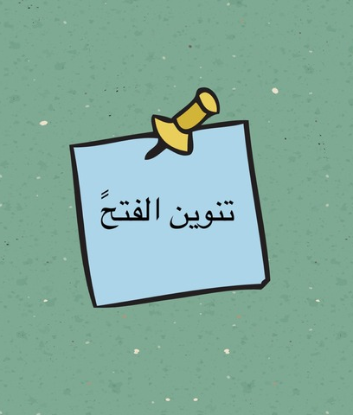
أن يتعرف على شكل حركة التنوين بالفتح
أن يتعرف على شكل حركة التنوين بالفتح. . )
عدد النقاط المهمه :
المهارات البصرية
المهارات السمعية
المهارات الحركية
المهارات الادراكية
يمكن الاستغناء عن اى مهارة من ما سبق ماعدا الادراك .

Slide 6
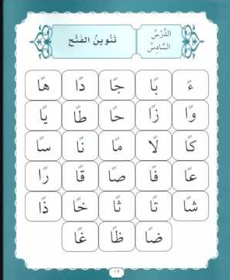
أن يتعرف على شكل حركة التنوين بالفتح
قراءة الاحرف التي بها تنوين الفتح :

Slide 7
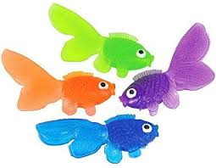
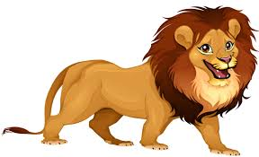
أن يتعرف على شكل حركة التنوين بالفتح
قراءة كلمات بها تنوين الفتح مع الصور:
سَمَكَةً
أَسَدًا
مَوْزًا

Slide 8
أن يتعرف على شكل حركة التنوين بالفتح
قراءة كلمات بها تنوين الفتح في النهاية :
حُلْوًا
نَخْلًا
تَذْكِرَةً
كَوْكَبًا
عَيْنًا

Slide 9
أن يتعرف على شكل حركة التنوين بالفتح
ان يضع دائرة على الكلمات التي بها تنوين الفتح :
سيارة
قَلَمًا
نَخْلًا
ثَوْبًا
مَوْزًا

Slide 10
أن يتعرف على شكل حركة التنوين بالفتح
ان يقرا جمل من كلمتين بها تنوين الفتح :
أَخَذْتُ قَلَمًا
لَبِسْتُ ثَوْبًا
أكَلْتُ لَحْمًا

Slide 11
أن يتعرف على شكل حركة التنوين بالفتح
ان يقرا جمل من ثلاثة كلمتين بها تنوين الفتح :
أرْنَبٌ يَأْكُلُ جَزَرًا
قَطَفَتْ هِنْدُ وَرْدَةً

